Slide 1
Tematsko ponavljanje
Svijet i Hrvatska od 1918. do 1939. godine

Slide 2
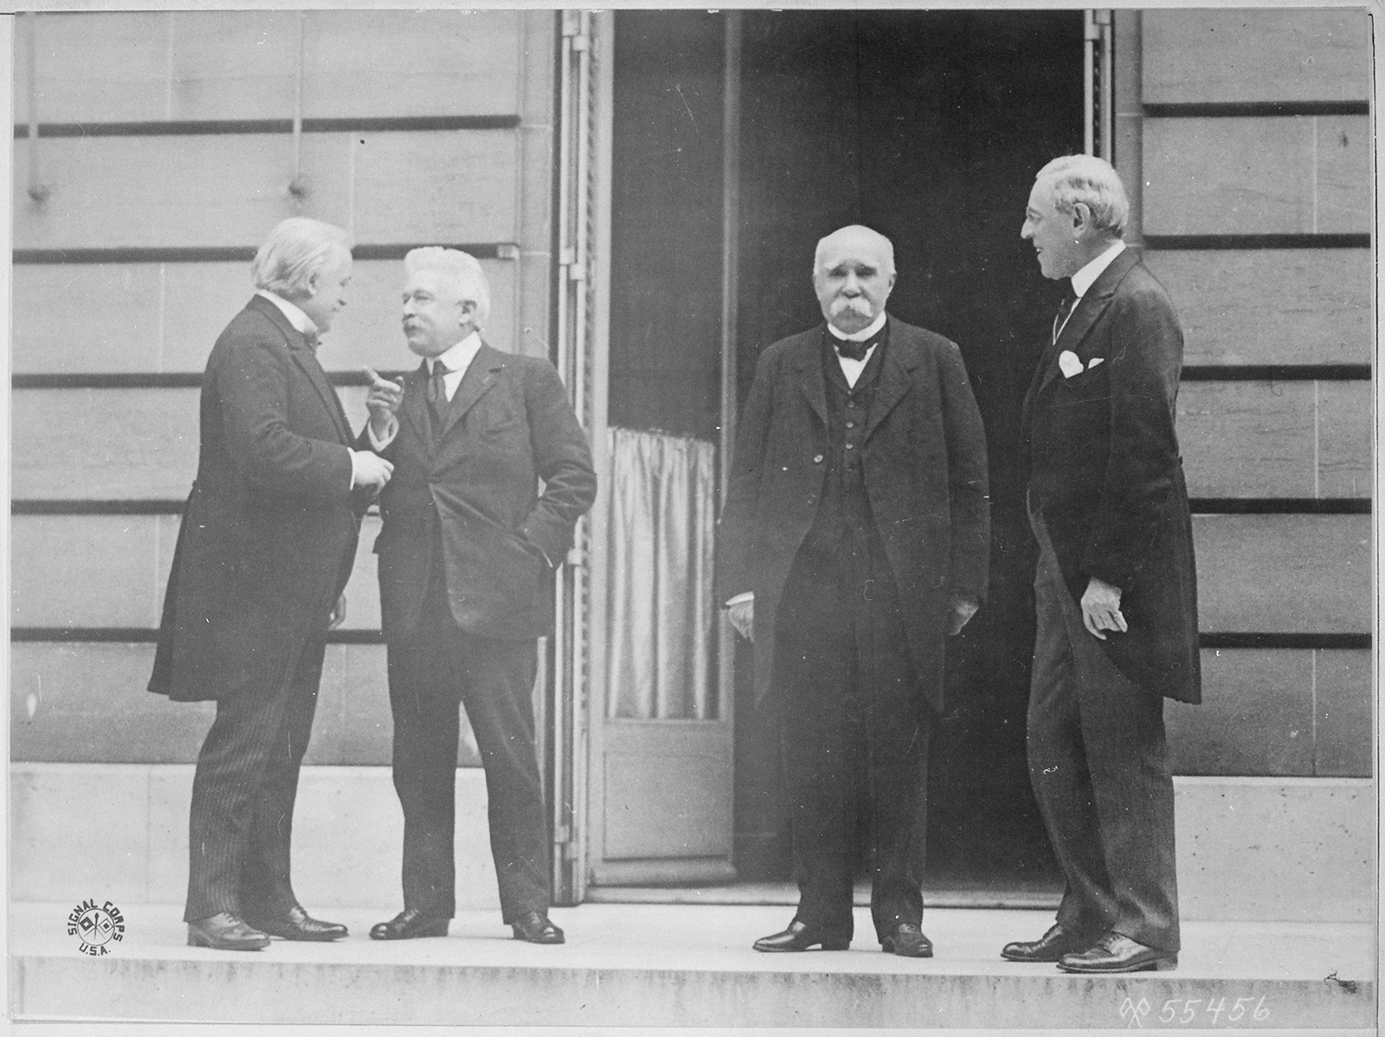
Tko su bila 'Velika četvorica'?

Slide 3
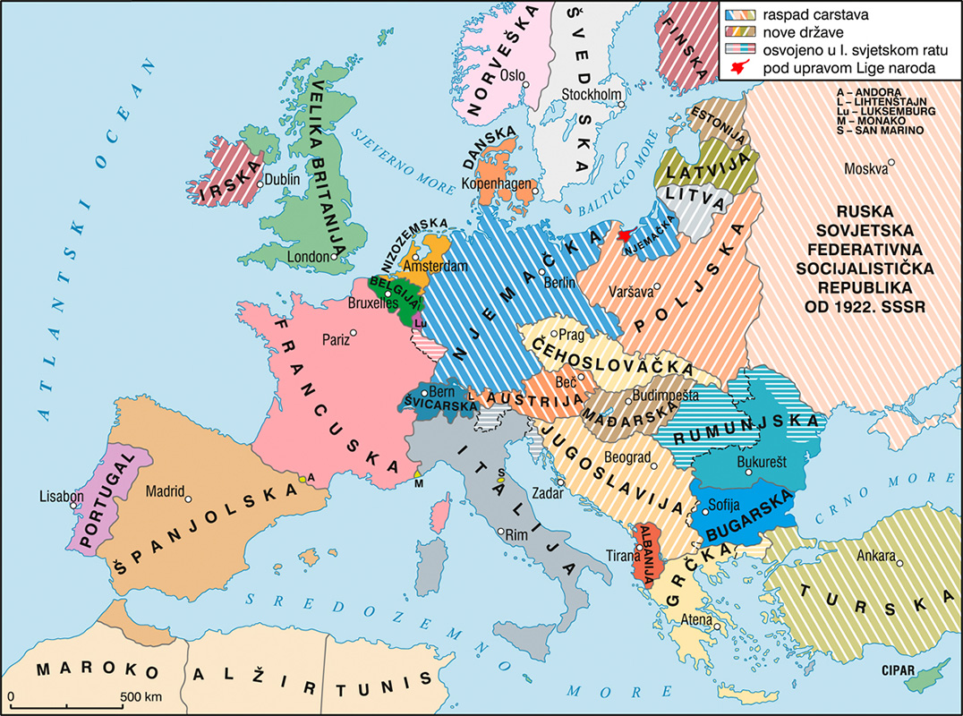
S kojom je državom potpisan Versajski ugovor?

Slide 4
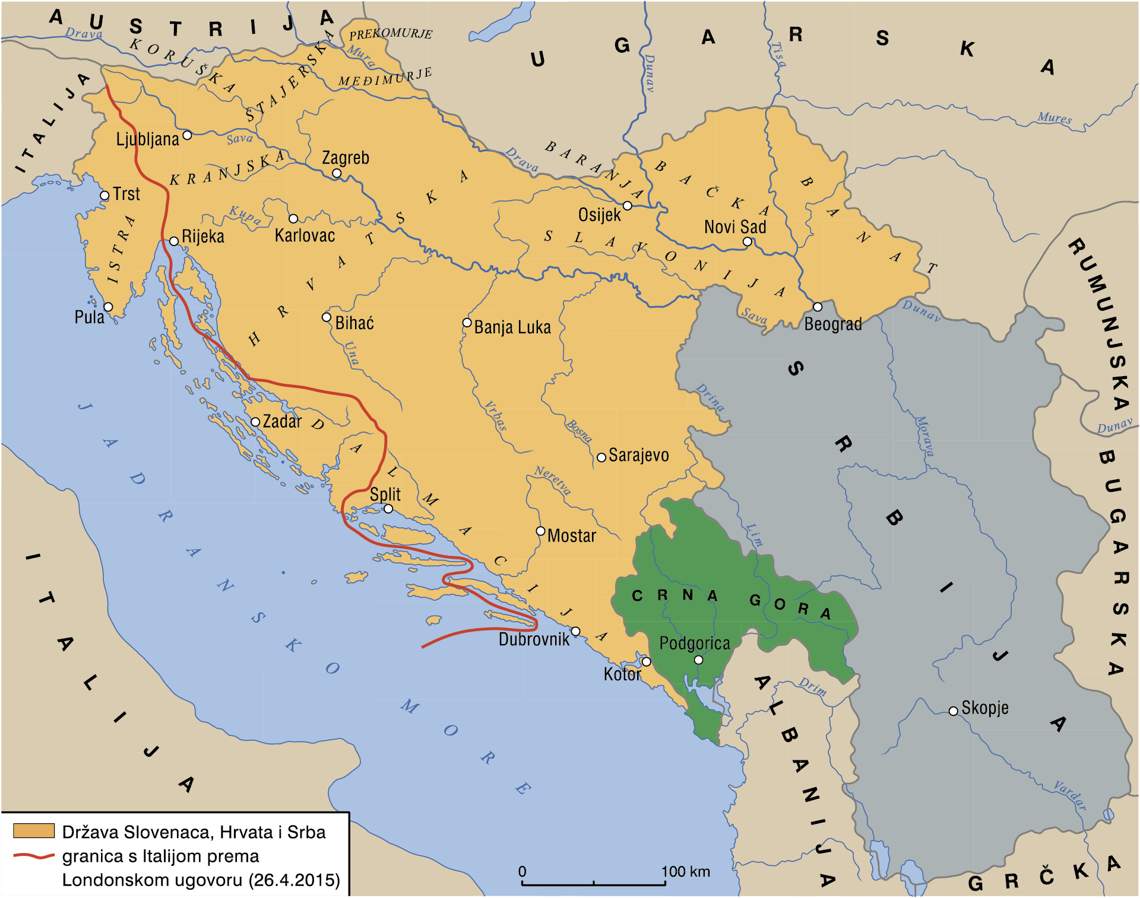
Kojeg je datuma stvoreno Kraljevstvo SHS?

Slide 5
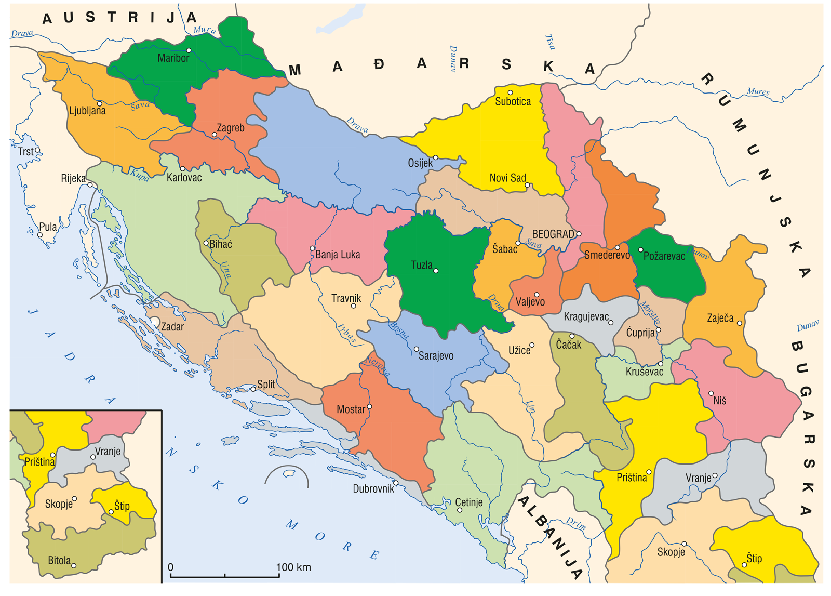
Kako se zvao ustav kojim je Kraljevina SHS podijeljena na 33 oblasti?

Slide 6
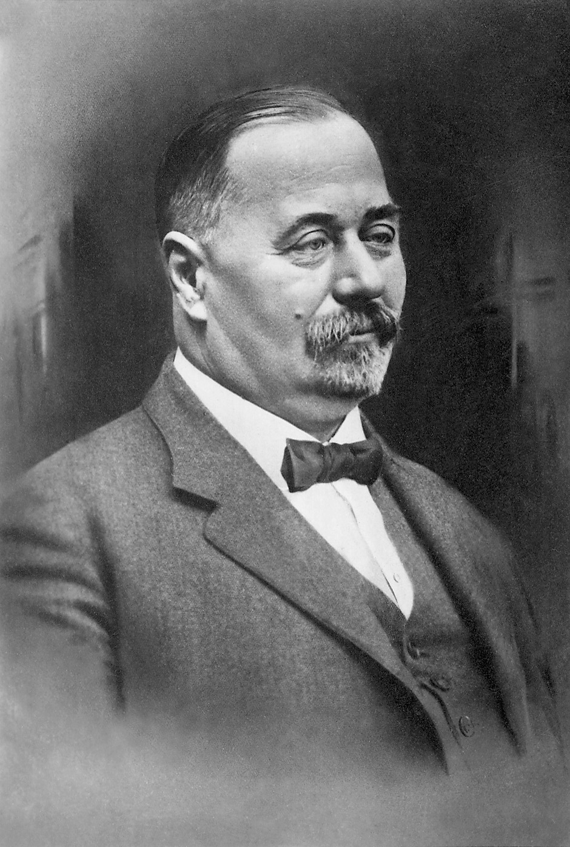
Koje godine i gdje je ustrijeljen Stjepan Radić?

Slide 7
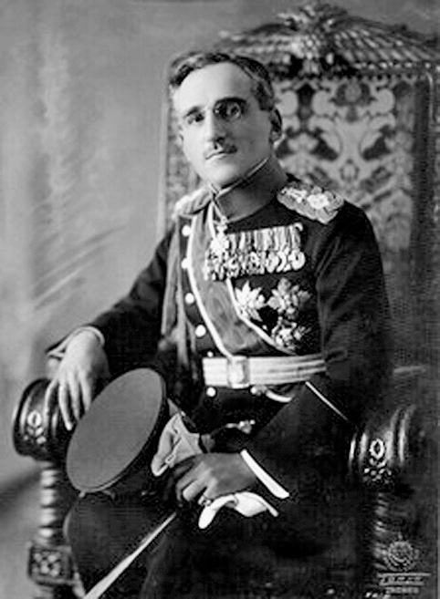
Nakon ubojstva kralja Aleksandra, kojim se sporazumom uglavnom riješilo 'hrvatsko pitanje'?

Slide 8
?
Kako se dijeli vlast u demokraciji?

Slide 9
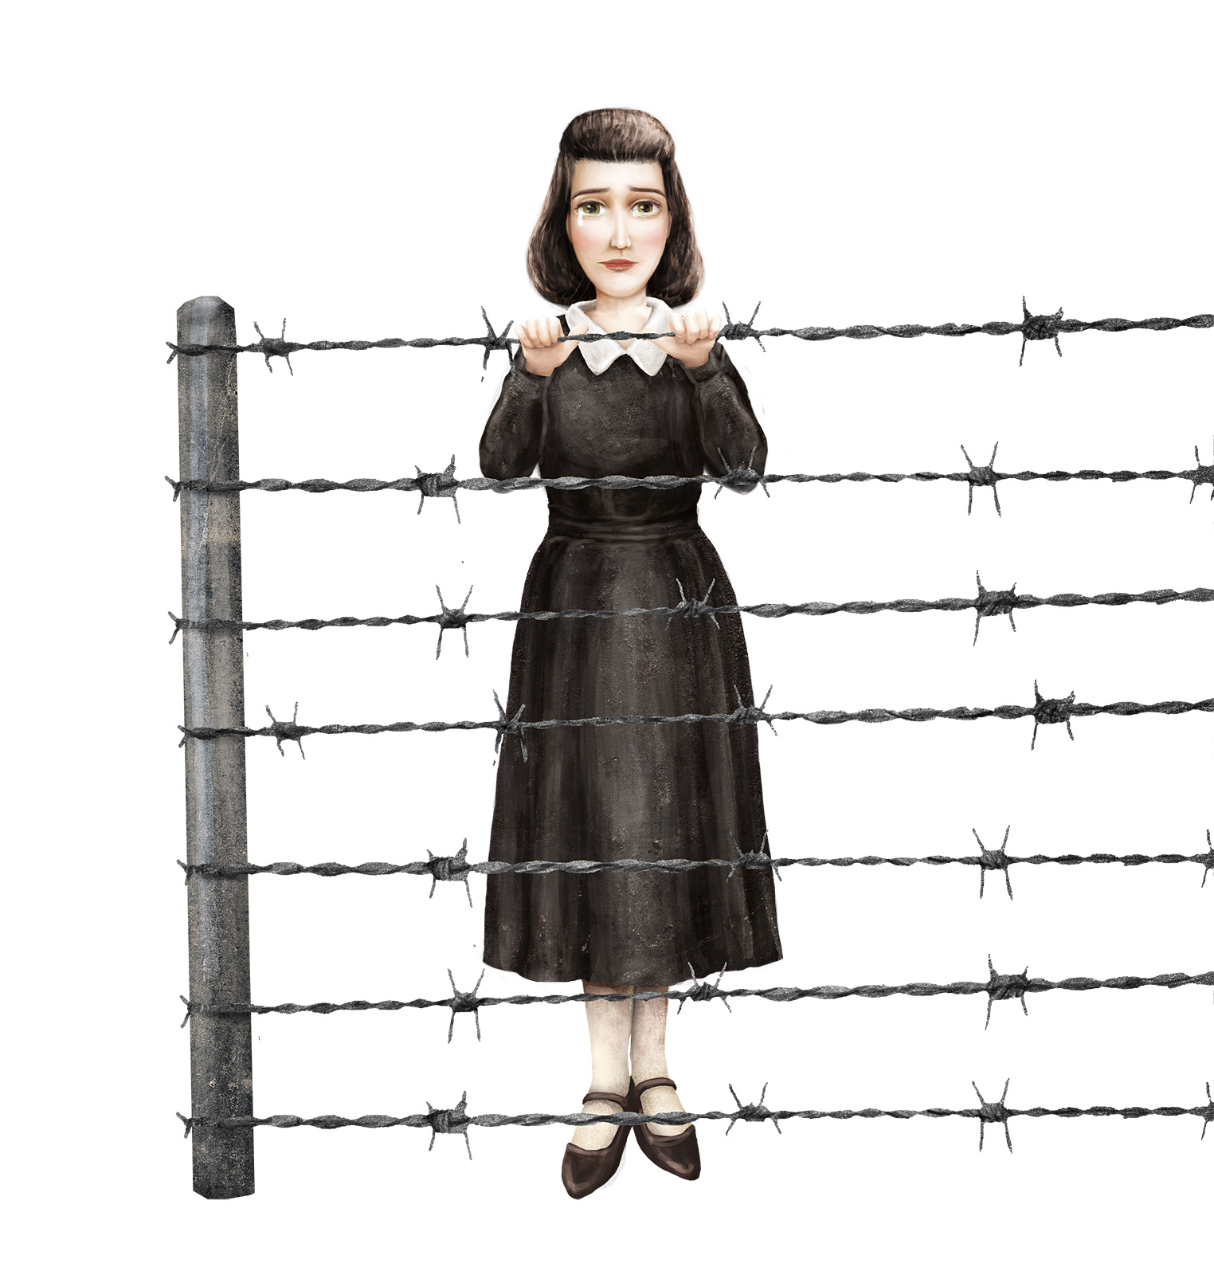
Što je diktatura?

Slide 10
Jugoslavija je postala diktatura u 1920-tim?
Da/Ne

Slide 11
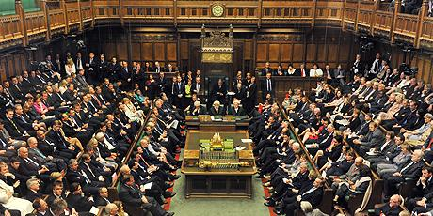
U kojoj državi se nalaze Dom pučana i Dom lordova?

Slide 12

Kako se naziva razdoblje od 1875. do 1940. u francuskoj povijesti?

Slide 13
DVOSTRANAČKI SUSTAV
Koje dvije stranke dominiraju u američkoj demokraciji?
?
?

Slide 14
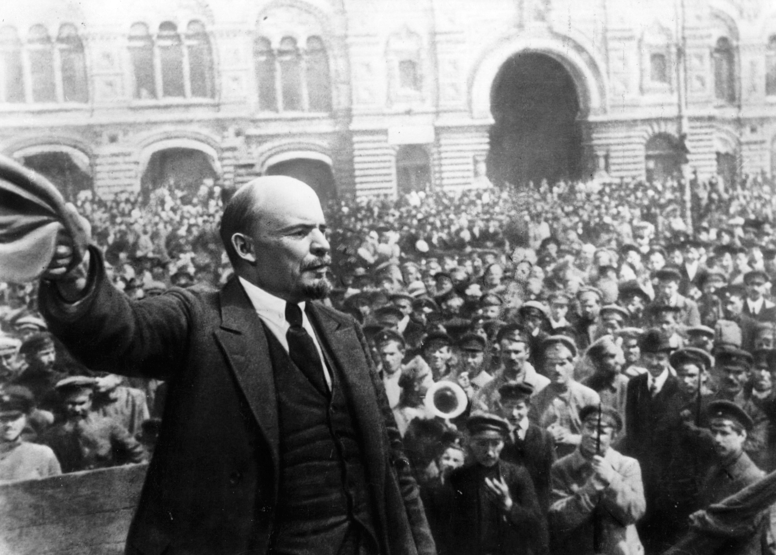
Što su sovjeti? Kada su boljševici preuzeli vlast u Rusiji?

Slide 15
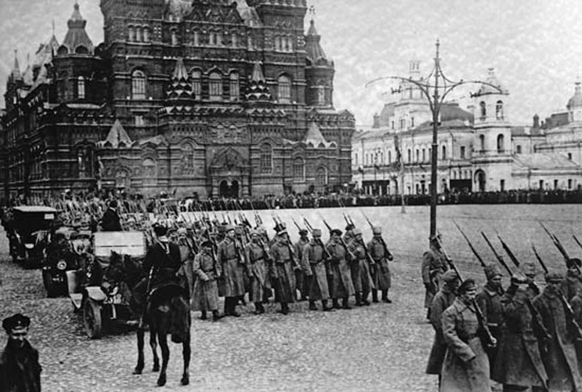
Što je nacionalizacija?

Slide 16
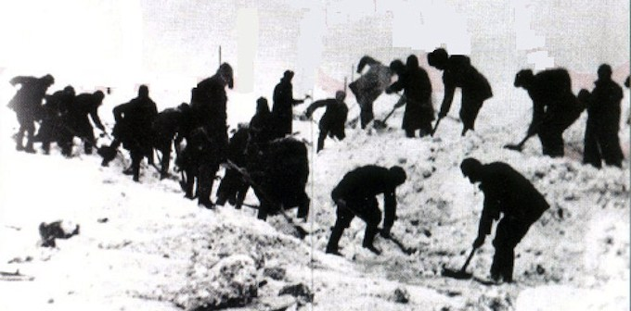
Kako se zovu radni logori u Sibiru?

Slide 17
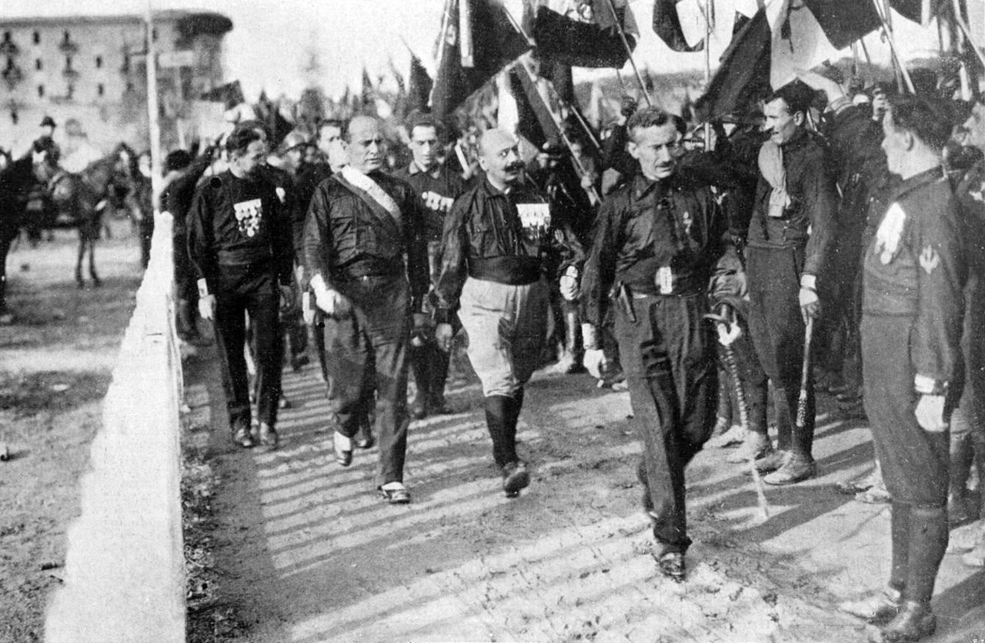
Kojim je događajem Mussolini došao na vlast i kada?

Slide 18
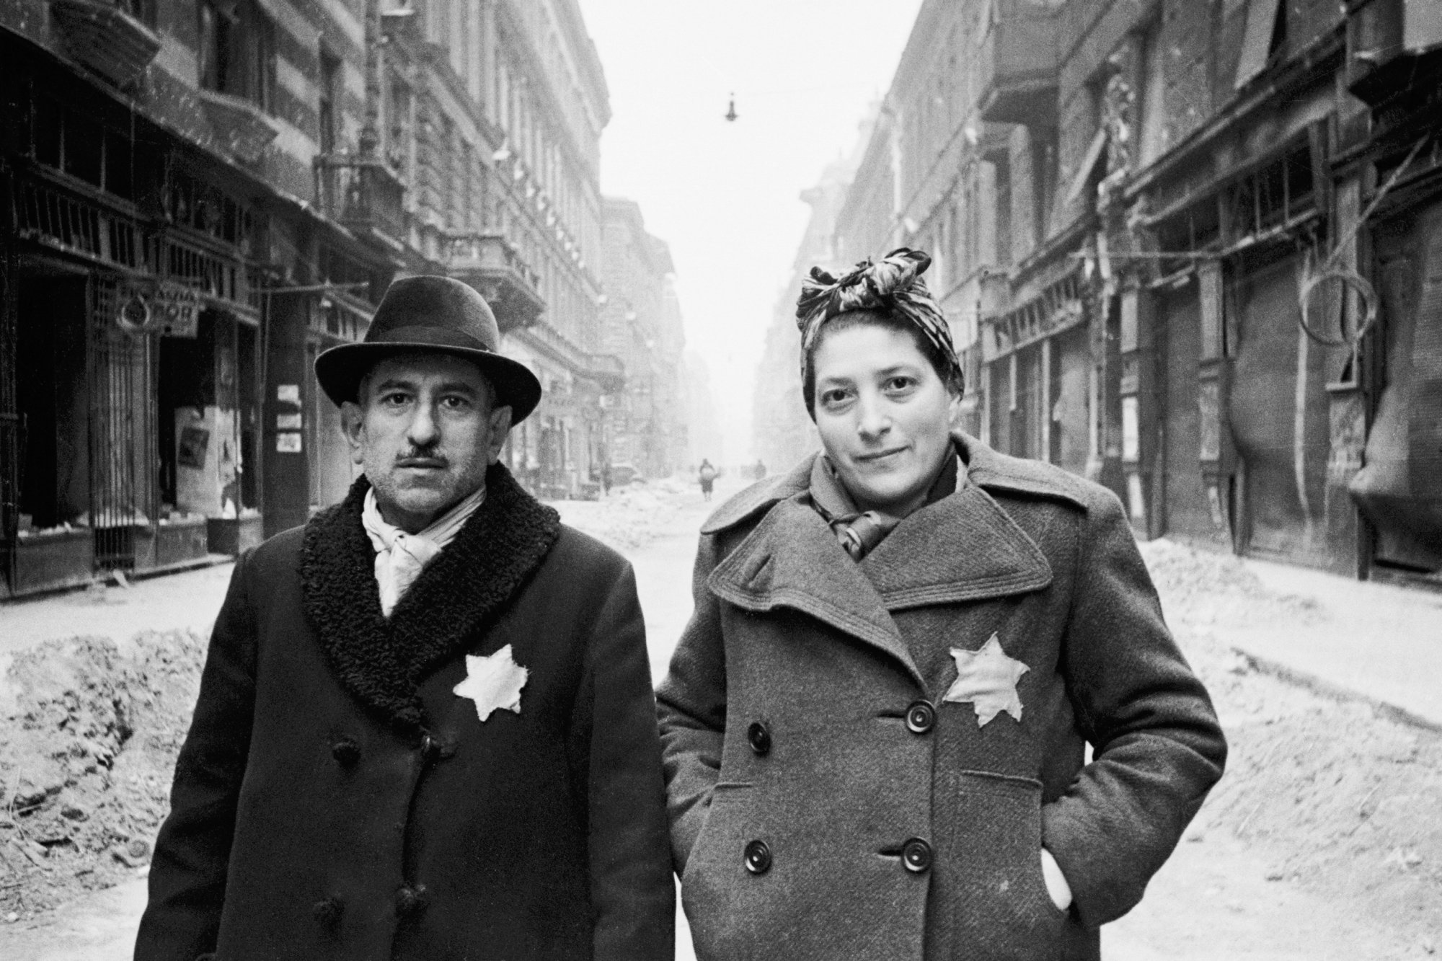
Kako se naziva nesnošljivost prema Židovima?

Slide 19
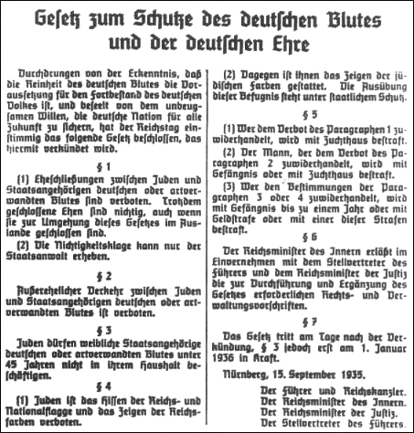
Kojim zakonima su Židovima u Njemačkoj oduzeta građanska prava?

Slide 20
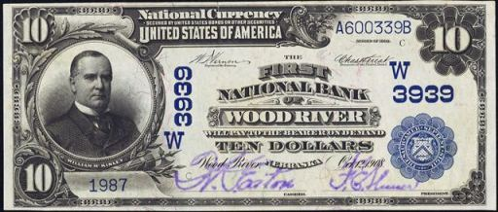
Što je kapital?

Slide 21
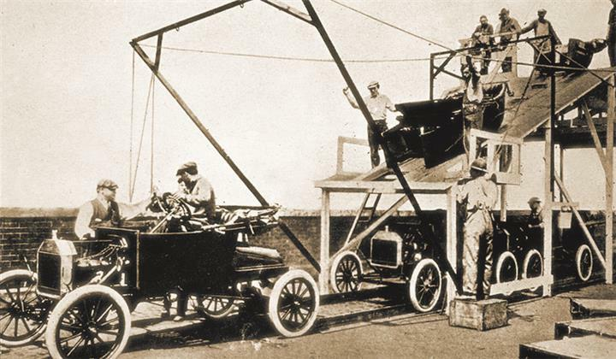
Zbog kojeg izuma je došlo do masovne proizvodnje automobila?

Slide 22
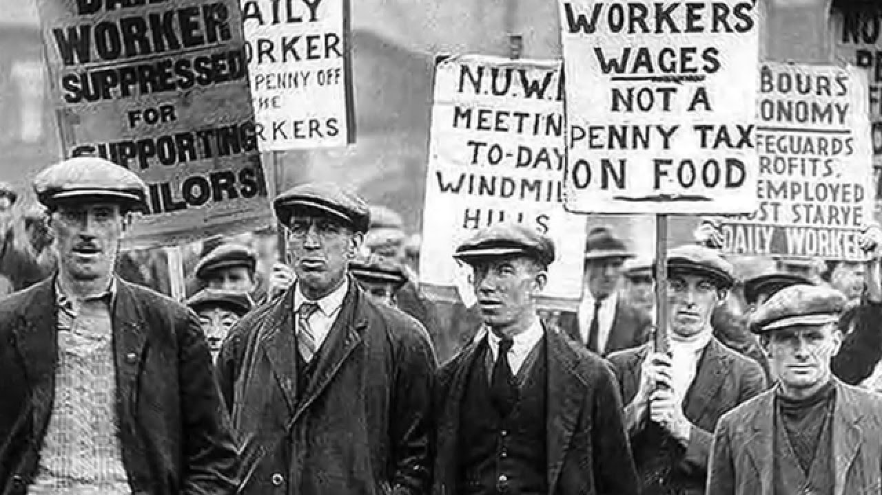
Kako se nazivaju radnička udruženja koje se bore za svoja prava?

Slide 23
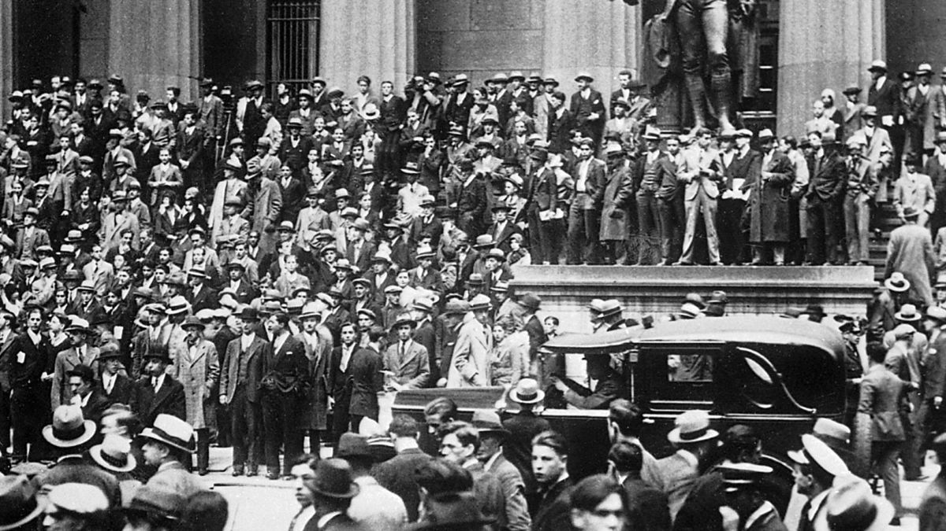
Koje godine je došlo do sloma burze na Wall Streetu?

Slide 24
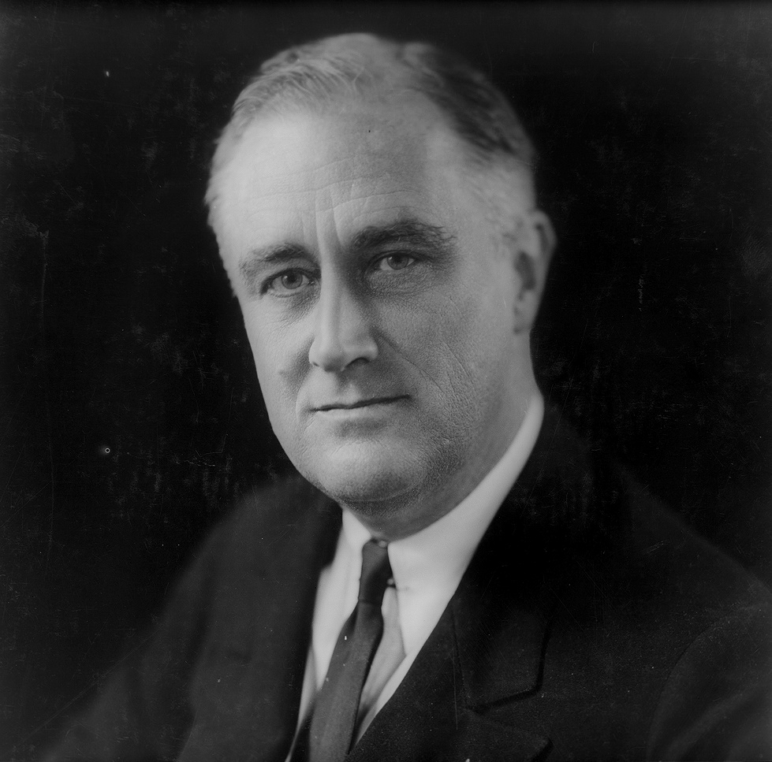
Kako se zove američki predsjednik koji je uveo New Deal?

Slide 25
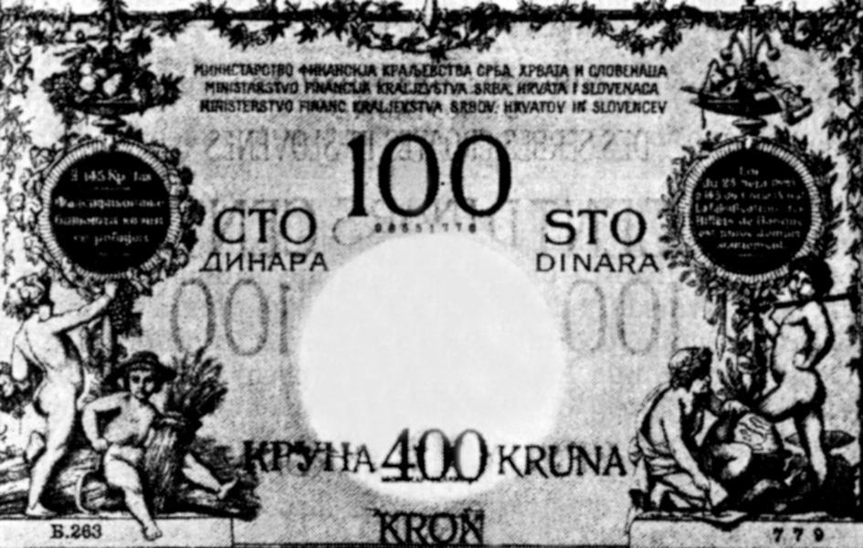
Kako se zove valuta koja se koristila u Kraljevini Jugoslaviji?

Slide 26
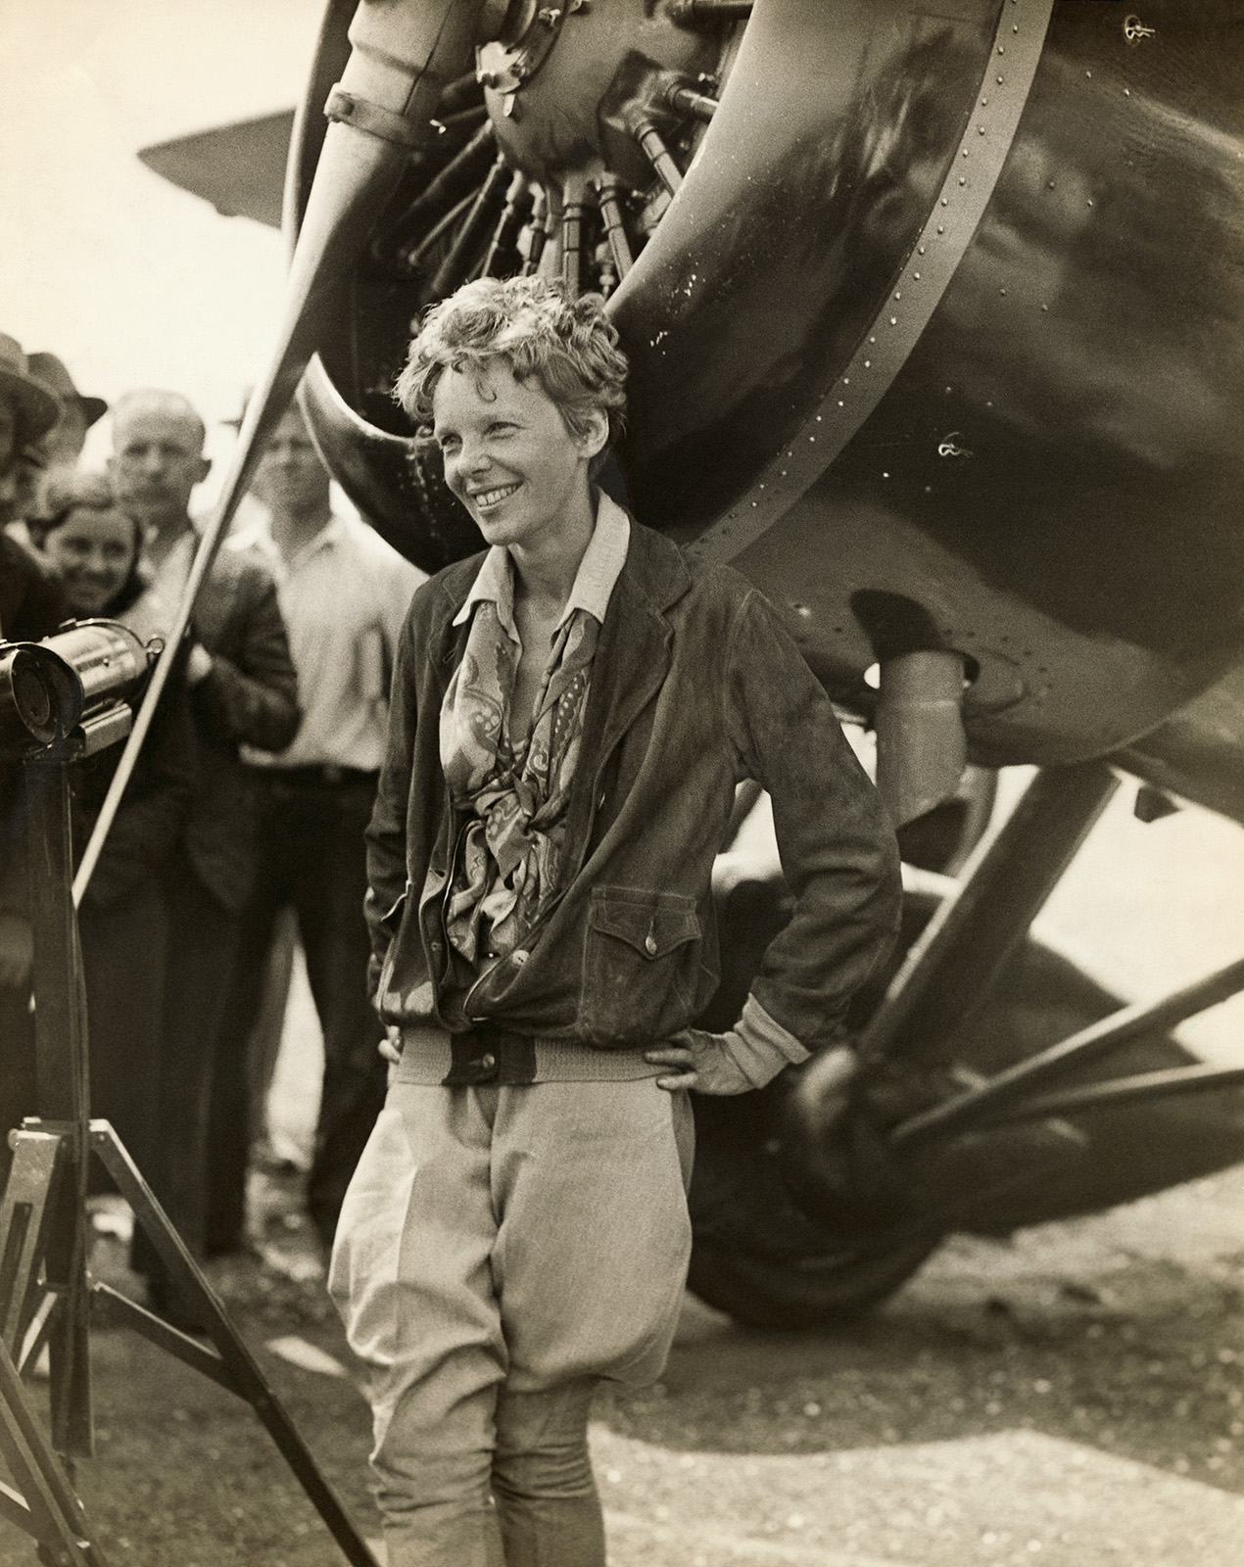
Kako se zove prva žena koja je preletjela Atlantik?

Slide 27
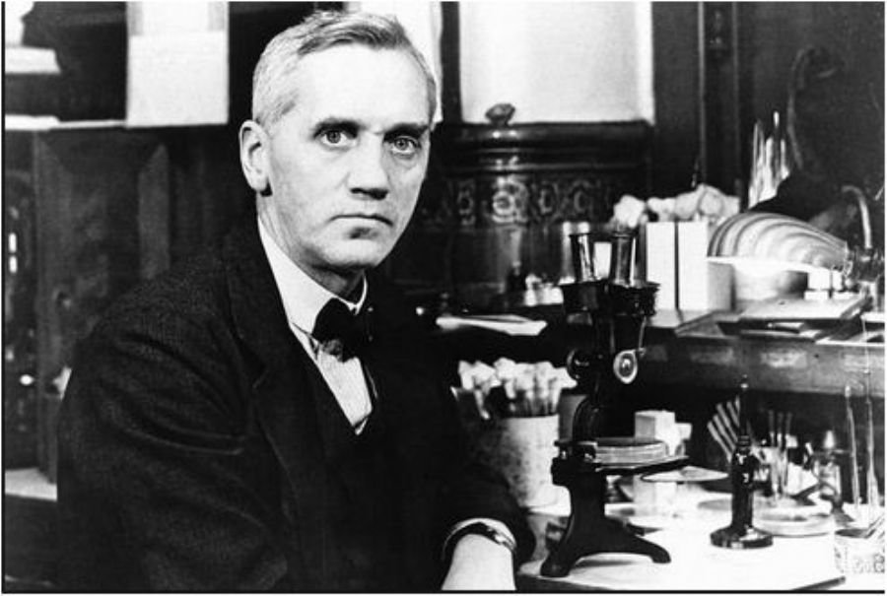
Tko je otkrio penicilin?

Slide 28
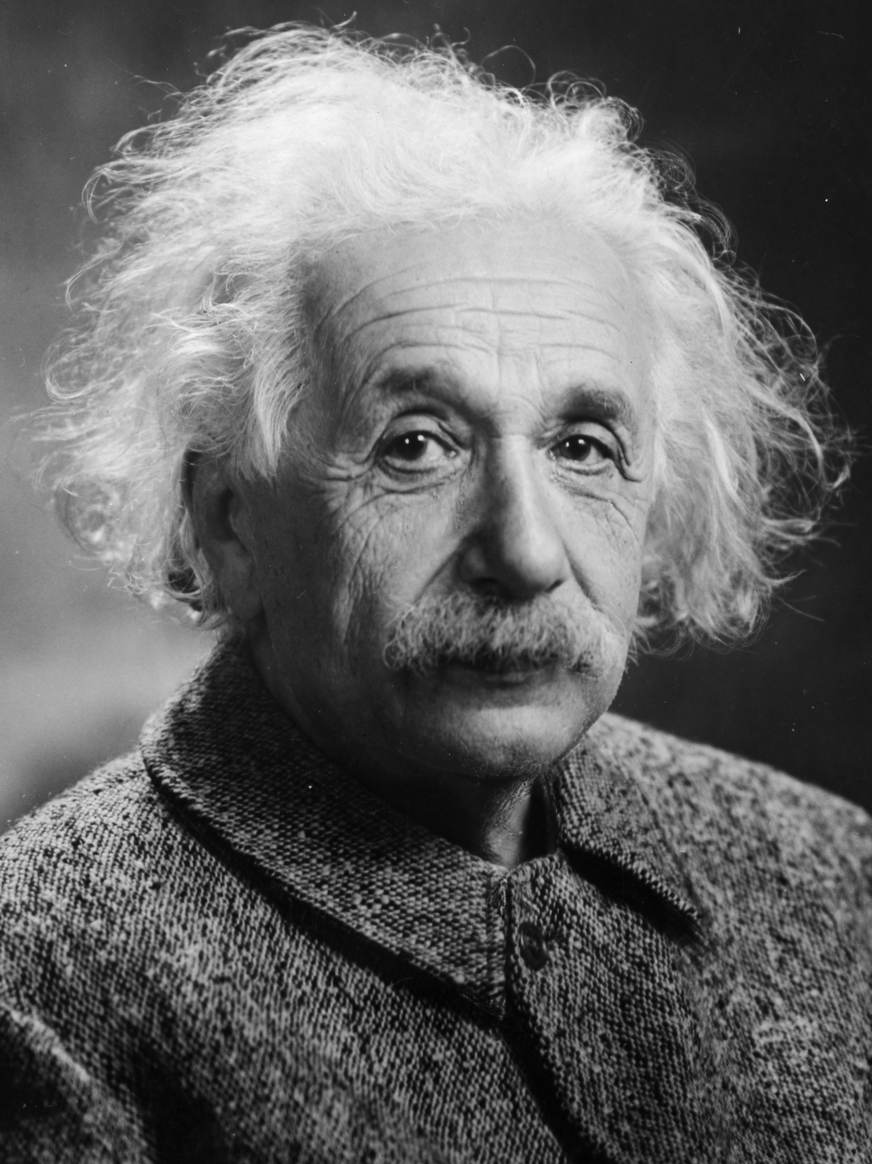
Kako se zove najpoznatija Einsteinova teorija?

Slide 29
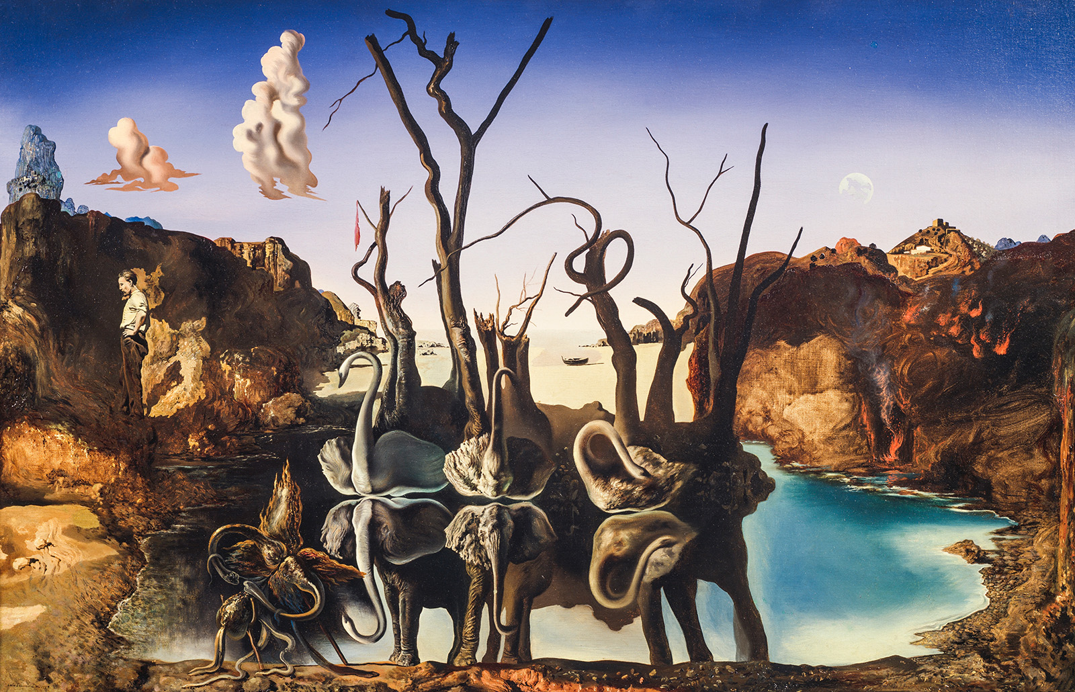
Navedi dva nadrealna/modernistička slikara.

Slide 30
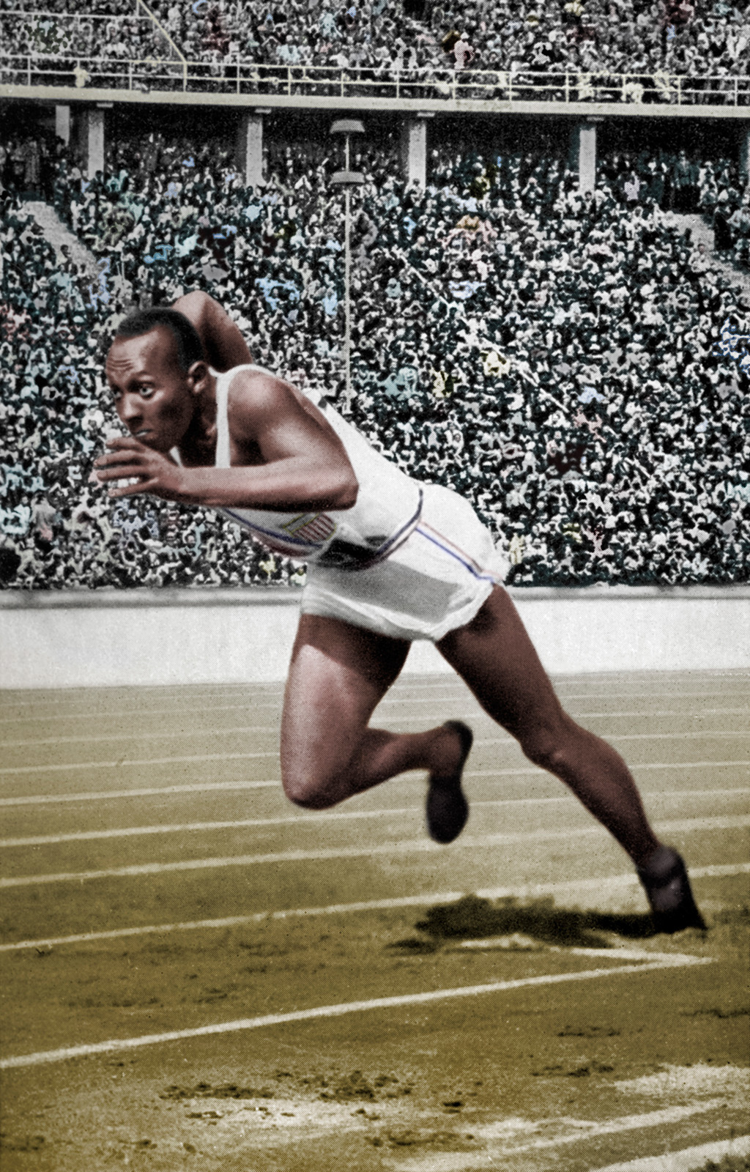
Kako se zove američki atletičar koji je osvojio 4 zlatne medalje na OI u Berlinu?

Slide 31
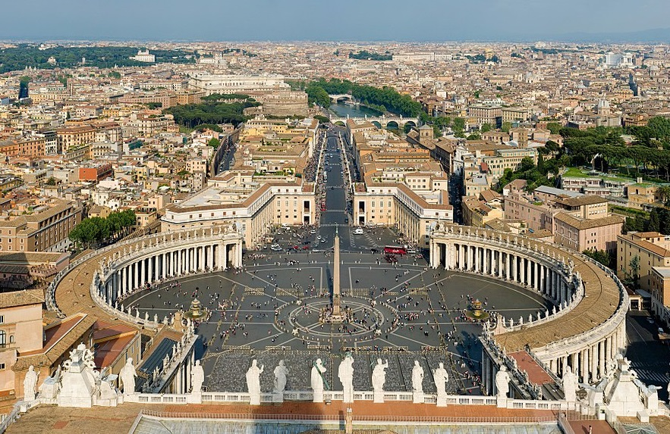
Kojim ugovorom je nastala država Vatikan?

